Slide 1
备忘录设计模式
定义：
备忘录模式属于行为型模式，它通过在不破坏封装性的前提下，捕获一个对象的内部状态，并在该对象之外保存这个状态。
简单描述
备忘录模式用户保存对象的状态，并且以后恰当时间可以再次恢复到此状态。即可以保存和获取该对象的状态。

Slide 2
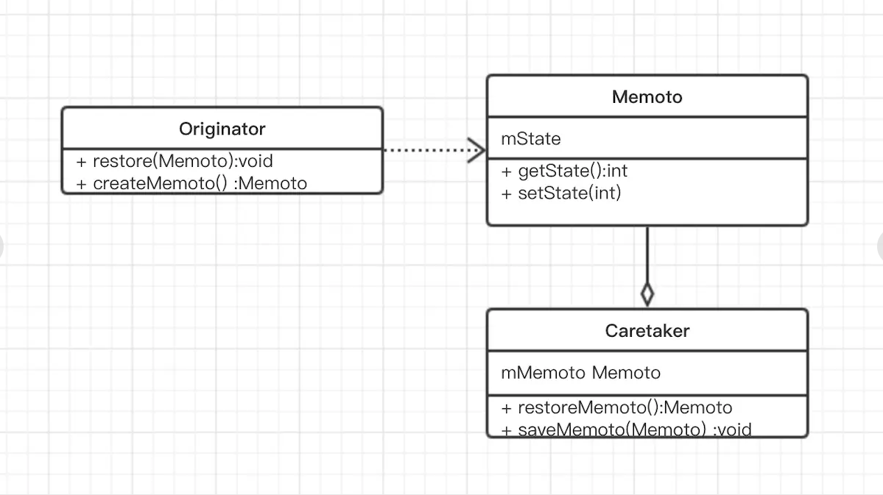
备忘录设计模式 UML图
UML角色解读：
1.Memoto:备忘录角色，用于保存Originator中的状态
2.Originator:负责创建备忘录，可以记录和恢复自身内部维护的状态对象
3.Caretaker:负责存储备忘录，不对备忘录的内容操作和访问，只能将对象传递给其他对象。

Slide 3
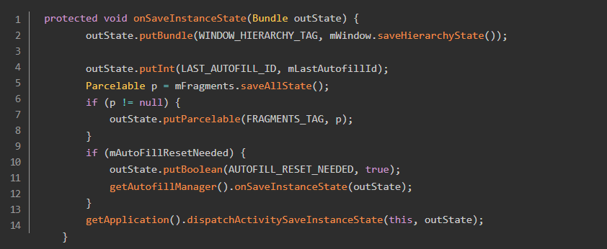
备忘录设计模式
在Android开发中，状态模式应用是Activity中的状态保存，即onSaveInstanceState和OnRestoreInstanceState实现ViewGroup和View的状态的保存和恢复
保存Activity的对象即View的状态

Slide 4
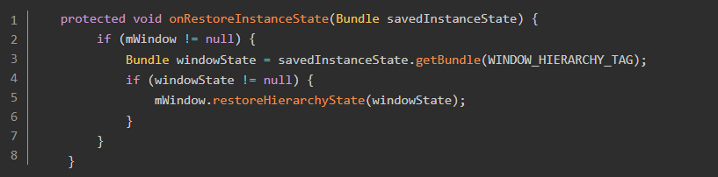
备忘录设计模式
恢复View(ViewGroup)的状态
即Bundle为Memoto对象，Activity为Caretaker对象，View(ViewGroup)为Originator

Slide 5
备忘录设计模式
优点
给对象提供状态可恢复的机制，使得对象方便恢复到历史的状态
实现了信息的封装，使得用户不用关心状态的保存细节
缺点
消耗资源，如果类的成员变量很多及保需要保存的状态太多，会消耗一定的内存

